Slide 1
20230321脂蛋白进展
报告人 许荣仁

Slide 2
主要议程
非线性相关
划分集合
下一步计划

Slide 3
非线性相关
01

Slide 4
分子分布情况
目的
  研究mic有差异而pearson无差异/mic和pearson均有差异的分子有何分布规律
方法
  散点图
  折线图

Slide 5
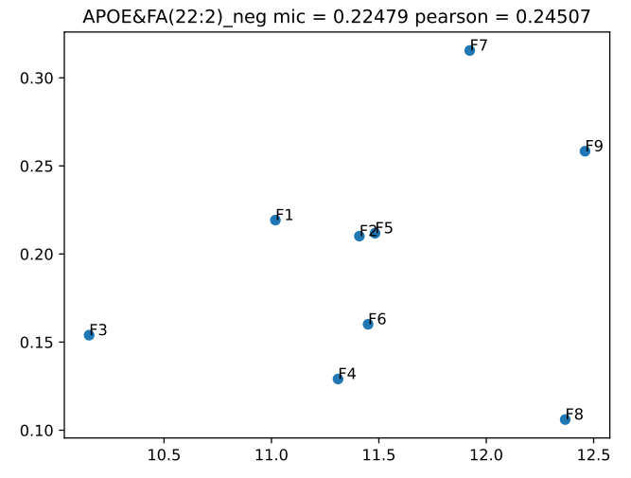
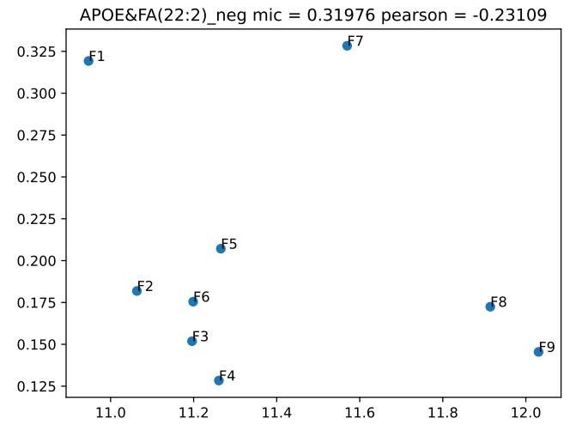
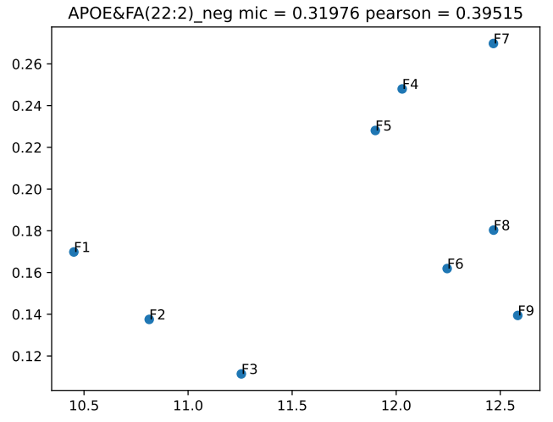
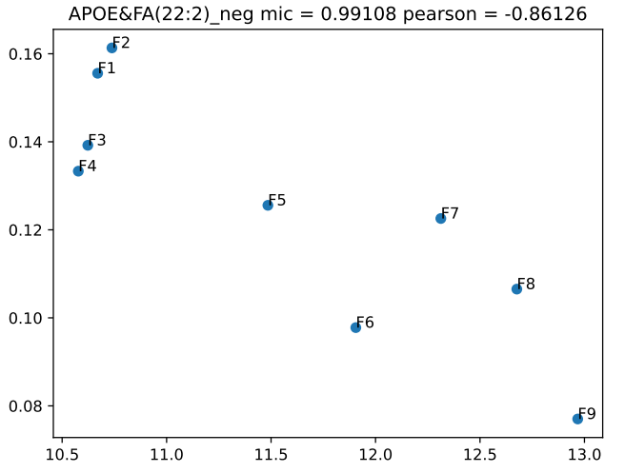
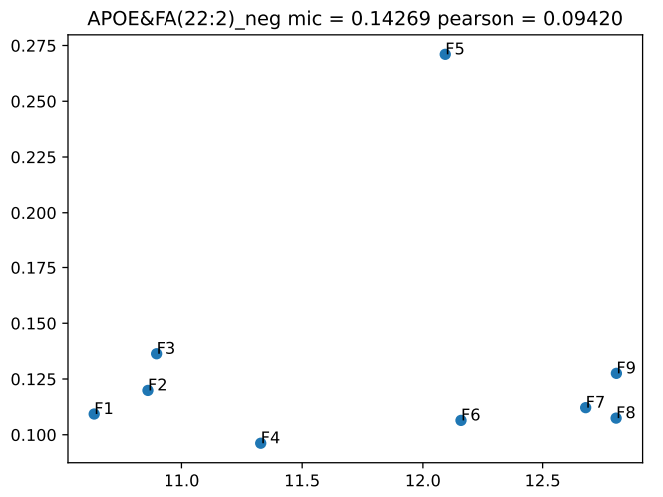
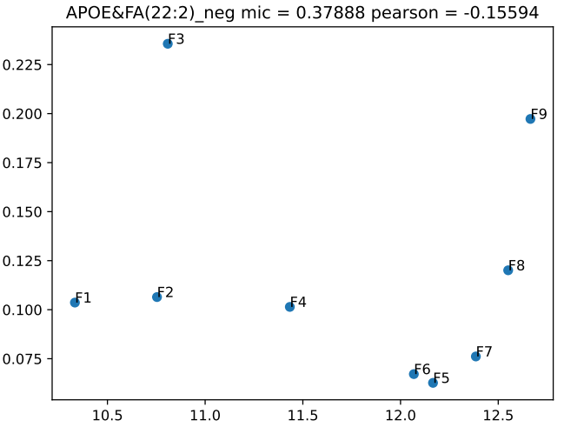
散点图-APOE&FA(22:2)_neg
CEC class=0
CEC class=1
CEC class=2
Notes:
mic有但pearson无
13,41,171
22,122,115

Slide 6
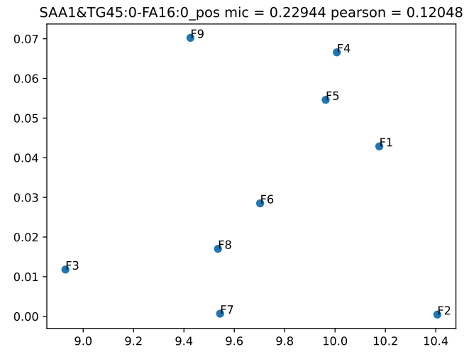
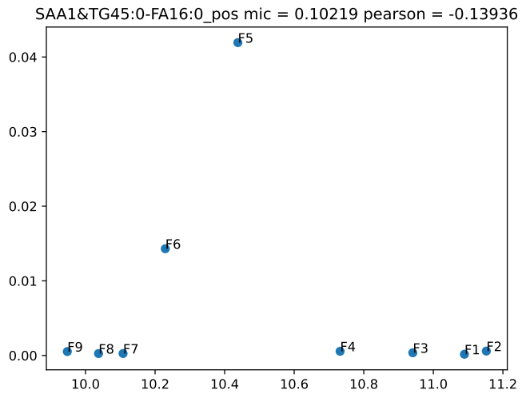
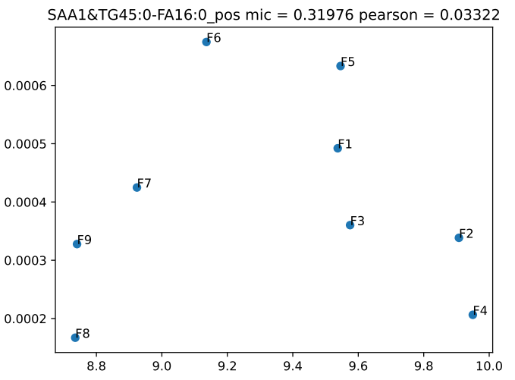
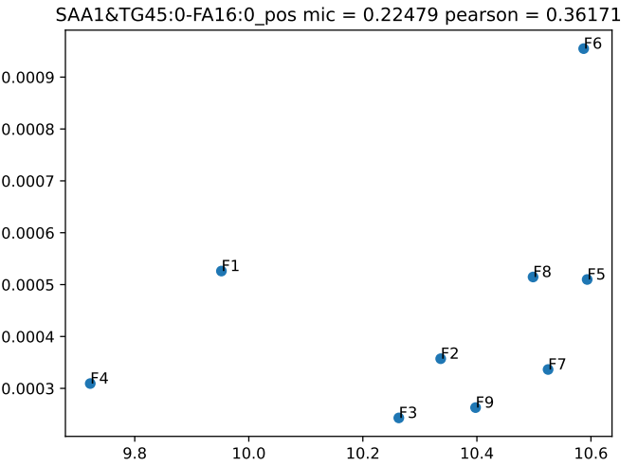
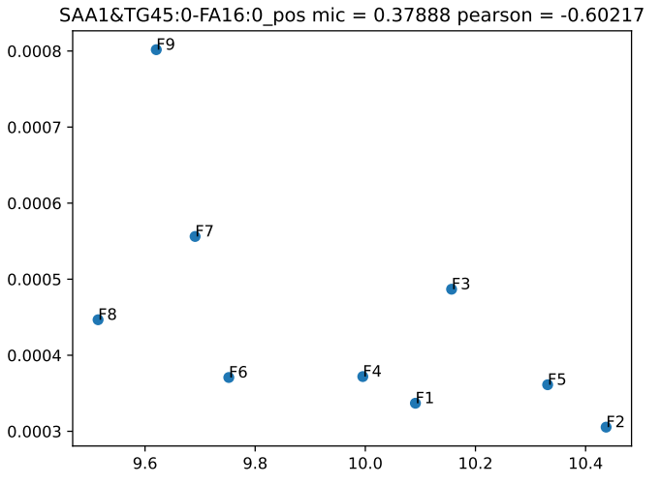
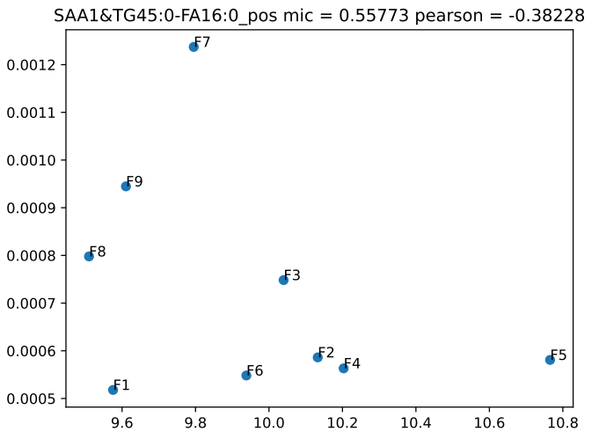
散点图-SAA1&TG45:0-FA16:0_pos
CEC class=0
CEC class=1
CEC class=2
Notes:
都有差异
13,41,171
22,122,115

Slide 7
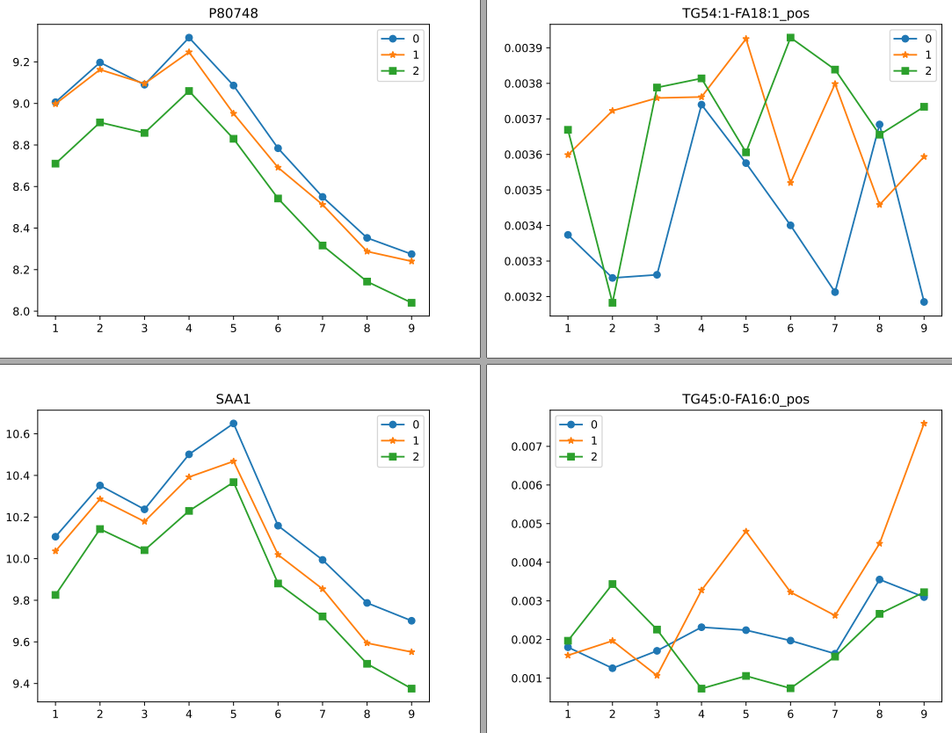
共有的相关系数
P80748&TG54:1-FA18:1_pos
SAA1&TG45:0-FA16:0_pos
SM 36:3;3_pos&SM 34:2;3_pos
SM 36:3;3_pos&SM 40:4;3_pos
VCAM1&TG54:1-FA18:1_pos

Slide 8
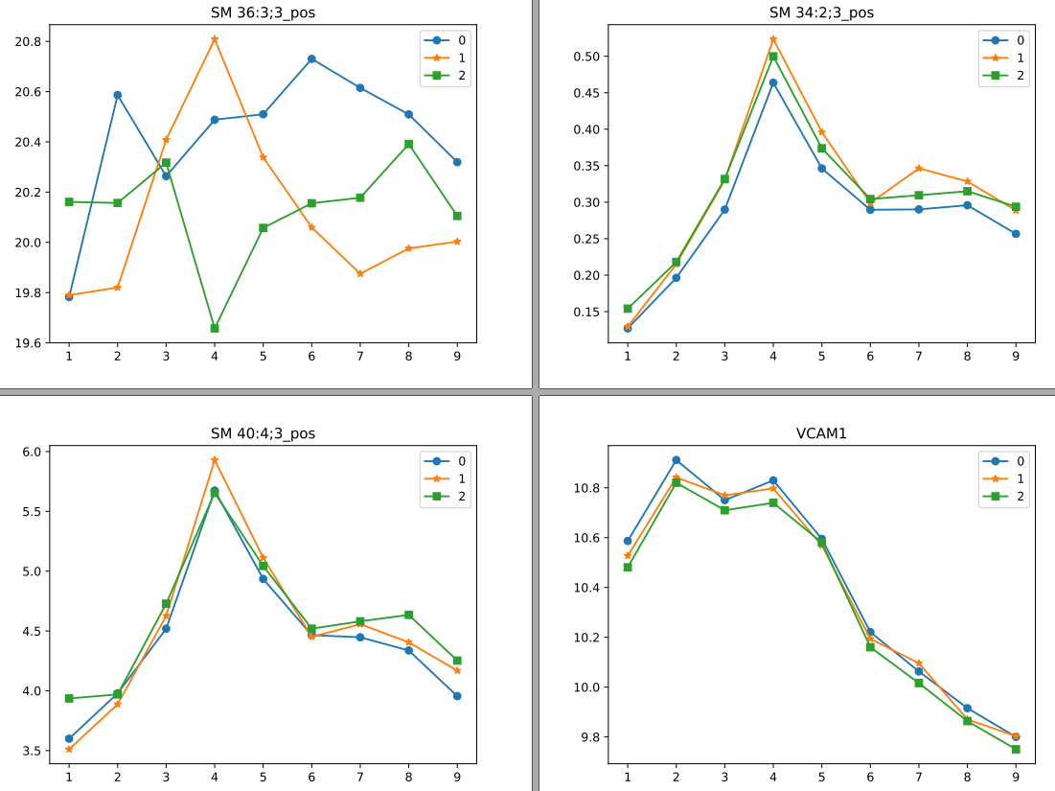
共有的相关系数
P80748&TG54:1-FA18:1_pos
SAA1&TG45:0-FA16:0_pos
SM 36:3;3_pos&SM 34:2;3_pos
SM 36:3;3_pos&SM 40:4;3_pos
VCAM1&TG54:1-FA18:1_pos

Slide 9
结果
从散点图来看，相关性特征在组内没有很明显的分布规律
有些分子的分布在组间有较大差异

Slide 10
划分集合
02

Slide 11
划分验证集测试集进行评估
目的
  找出分类效果好的特征子集
方法
  划分出验证集和测试集
  训练集参与特征选择和训练
  特征选择：
    根据CEC分为3组
    计算组间p值，至少有2个p值<0.05
    计算组内方差，至少有2组方差<某个阈值
    计算组内均值，三组均值max-min>某个阈值
  SVM分类模型
  Pearson相关系数和MIC

Slide 12
集合划分
全部样本
train:valid:test=6:2:2
  102:34:34
各类别均匀
LDL-C正常样本
train:valid:test=6:2:2
  89:29:29
各类别均匀

Slide 13
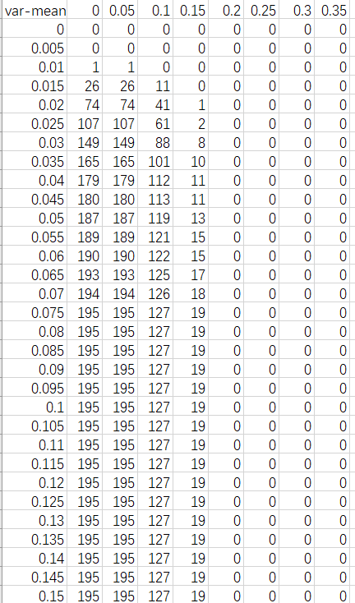
特征选择-MIC
根据p值，可保留195个特征
方差-均值之差选择不同阈值时的特征数量
  var step = 0.005
  mean step = 0.05
  var step = 0.0005
  mean step = 0.005
Notes:
首先以较大的步长，分别是0.005和0.05，对方差与均值的阈值在0，1之间进行选择

Slide 14
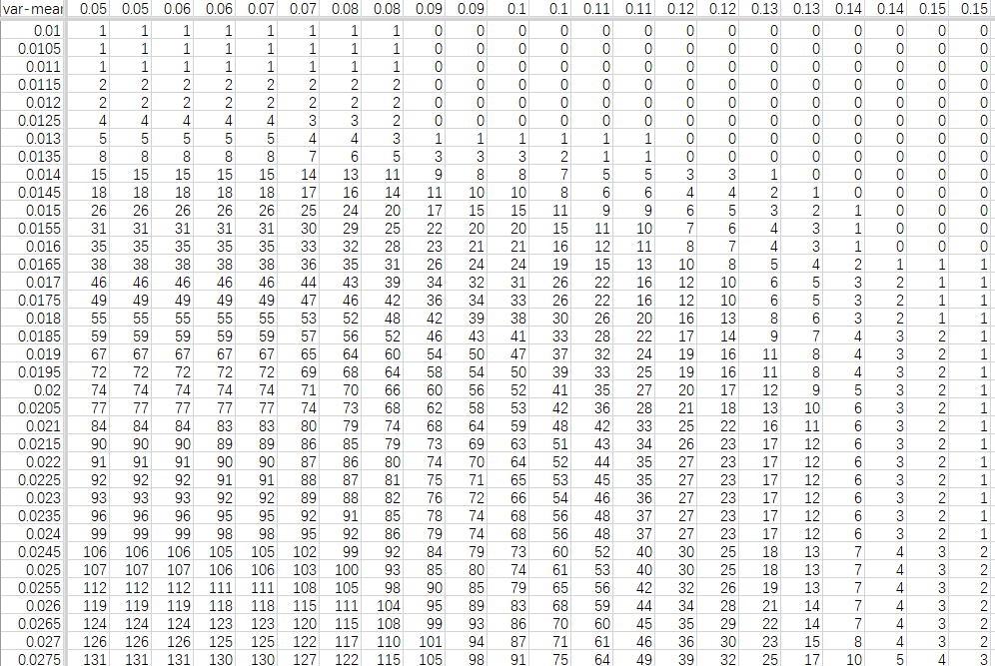
特征选择
var step = 0.0005
mean step = 0.005

Slide 15
分类效果-MIC

Slide 16
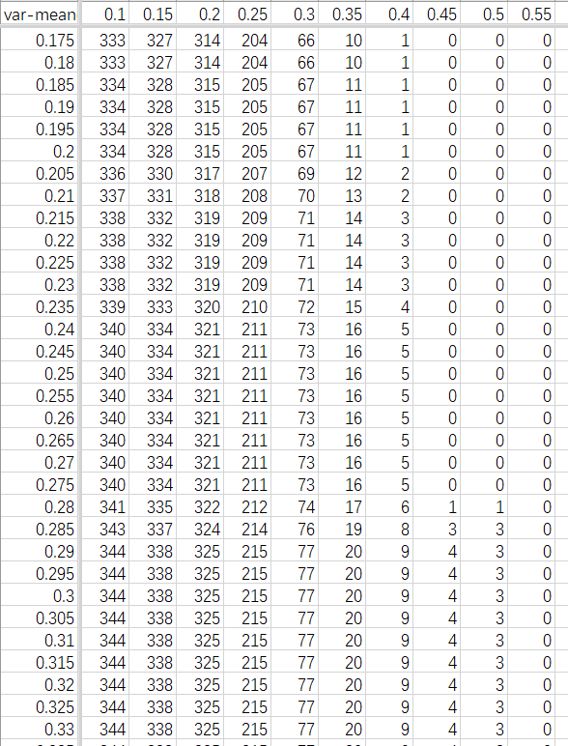
特征选择-Pearson
根据p值，可保留346个特征
方差-均值之差选择不同阈值时的特征数量
  var step = 0.005
  mean step = 0.05
  var step = 0.0005
  mean step = 0.005

Slide 17
分类效果-Pearson

Slide 18
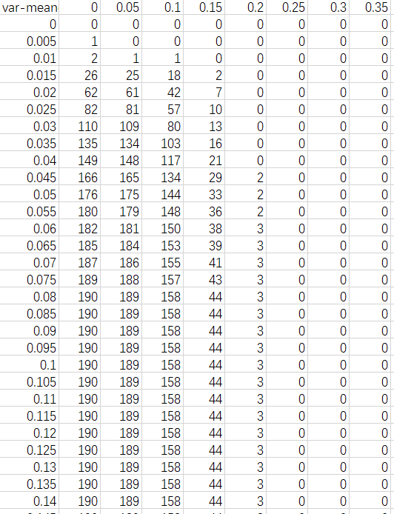
特征选择-MIC LDL-C正常
根据p值，可保留190个特征
方差-均值之差选择不同阈值时的特征数量
  var step = 0.005
  mean step = 0.05
  var step = 0.0005
  mean step = 0.005
Notes:
首先以较大的步长，分别是0.005和0.05，对方差与均值的阈值在0，1之间进行选择

Slide 19
分类效果-mic LDL-C正常

Slide 20
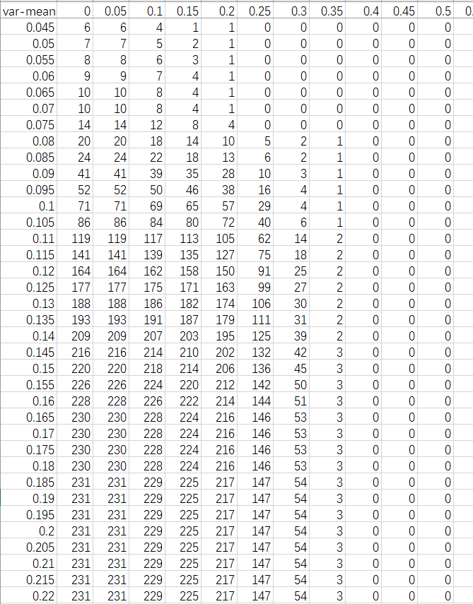
特征选择-Pearson LDL-C正常
根据p值，可保留231个特征
方差-均值之差选择不同阈值时的特征数量
  var step = 0.005
  mean step = 0.05
  var step = 0.0005
  mean step = 0.005

Slide 21
分类效果-Pearson LDL-C正常

Slide 22
结果
MIC 所有子集效果均值为0.3359
Pearson所有子集效果均值为0.3619
LDL-C正常人群MIC 0.3805
LDL-C正常人群Pearson 0.3411
划分集合后，Pearson和MIC两种系数特征进行过滤式特征选择效果都不好

Slide 23
下一步计划
03

Slide 24
下一步计划
回归到分子分布本身，进行组间的相关性分析
结合包裹式和嵌入式的方法进行特征选择

Slide 25
谢谢！

